Slide 1
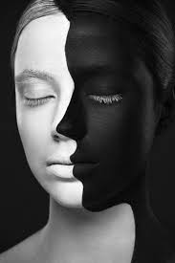
ა
ლ
ბ
ი
ნ
ი
ზ
მ
ი

Slide 2
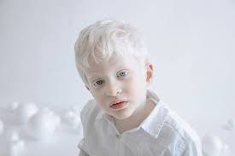
ალბინიზმი
ალბინიზმი გენეტიკური დაავადებების ჯგუფია. ამ დაავადებების დროს პიგმენტი მელანინი არასაკმარისი რაოდენობით, ან საერთოდ არ წარმოიქმნება. სხეულში წარმოქმნილი მელანინის ტიპი და კონცენტრაცია განსაზღვრავს კანის, თმისა და თვალების ფერს. ალბინიზმით დაავადებულ ადამიანებს ახასიათებთ მომატებული მგრძნობელობა მზეზე და აქვთ კანის კიბოს განვითარების რისკები.ალბინიზმის განკურნება შეუძლებელია, თუმცა პაციენტები მიმართავენ გარკვეულ ხერხებს, რათა დაიცვან კანი და შეინარჩუნონ მხედველობა. ზოგიერთი დაავადებული სოციალურად იზოლირებული და დისკრიმინირებულია.

Slide 3
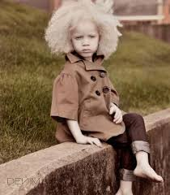
გამომწვევი მიზეზები
ალბინიზმი რამდენიმე გენიდან ერთ–ერთის მუტაციით ვლინდება. ეს რამდენიმე გენი იძლევა ინსტრუქციებს მელანინის სინთეზის გარკვეულ ეტაპზე. მელანინი წარმოიქმნება უჯრედებში, მელანოციტებში, რომლებიც გვხვდება კანსა და თვალებში. მუტაცია იწვევს მელანინის არასაკმარის სინთეზს ან სინთეზის არარსებობას.ზოგიერთი ფორმის ალბინიზმის დროს, ადამიანს უნდა ჰქონდეს მუტირებული გენის ორი ალელი–თითო თითოეული მშობლისგან, რათა გამოვლინდეს ალბინიზმი (რეცესიული დამემკვიდრება

Slide 4
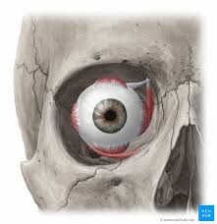
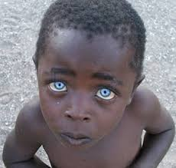
გავლენა თვალის განვითარებაზე
მუტაციის ტიპების მიუხედავად, მხედველობითი პრობლემები ალბინიზმის ყველა ტიპს ახასიათებს. ეს დარღვევები მხედველობითი ნერვის არასწორი განვითარების ან ბადურის პრობლემების გამო გვხვდება.

Slide 5
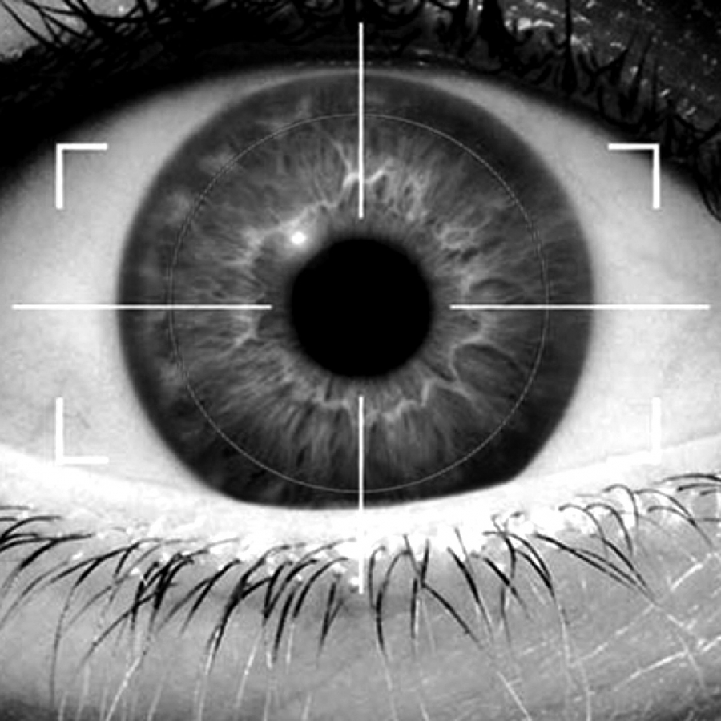
ალბინიზმის ტიპები მუტაციის ვარიანტებით განსხვავდება. ეს ტიპებია:
1)თვალ–კანის ალბინიზმი. ასეთი ტიპის ალბინიზმი ოთხიდან ერთ–ერთი გენის მუტაციითაა გამოწვეული. თვალისა და კანის ალბინიზმი ასევე იყოფა რამდენიმე ტიპად. პირველი ტიპის ალბინოსებს აქვთ თეთრი კანი, თეთრი თმა და ცისფერი თვალები დაბადებისას. ზოგიერთი იცვლის ფერს ასაკის მატებასთან ერთად, ზოგიერთი კი არა. თმა შეიძლება გახდეს ქერა, ყავისფერი ან წითელი, ხოლო ფერადი გარსი შეიძლება გამუქდეს და დაკარგოს გამჭვირვალეობა.
2)თვალ–კანის ალბინიზმის მეორე ტიპი ხშირია აფრიკელებში, აფრიკელ ამერიკელებსა და ამერიკელ ინდიელებში. თმა შეიძლება იყოს ყვითელი, მოწითალო, ღია წითელი. თვალები შეიძლება იყოს ცისფერი, ნაცრისფერი ან ყავისფერი, ხოლო კანი დაბადებიდან თეთრია. მზის გავლენით, კანი შეიძლება დაიფაროს ჭორფლებით, ხალებით ან ლენტიგოებით.

Slide 6
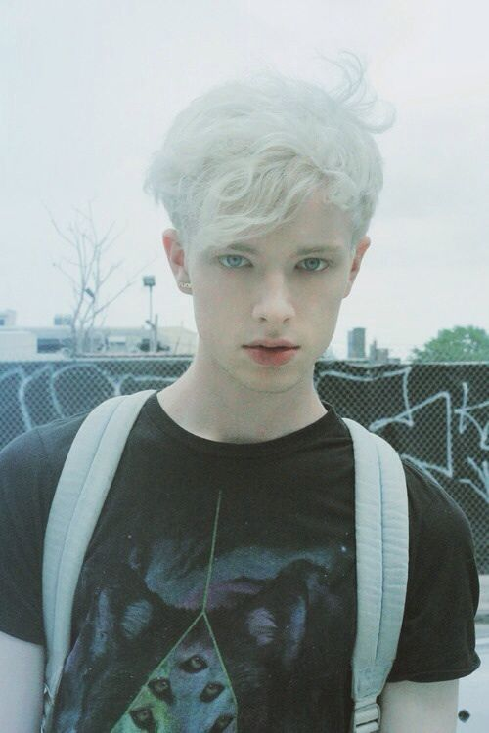
3)თვალ–კანის ალბინიზმის მესამე ტიპი ძირითადად გვხვდება სამხრეთ აფრიკელებში. ახასიათებს მოწითალო–მოყავისფრო კანი, წითელი თმა და ყავისფერი თვალები. თვალ–კანის ალბინიზმის მეოთხე ტიპი გავს მეორე ტიპს და ხშირია აღმოსავლეთ აზიელებში.
4)X ქრომოსომასთან შეჭიდული თვალის ალბინიზმი. ეს ტიპი თითქმის მხოლოდ კაცებში გვხვდება და X ქრომოსომაზე არსებული მუტაციითაა გამოწვეული. თვალის ალბინიზმით დაავადებულებს აქვთ მხედველობის პრობლემები, მაგრამ კანი, თმა და თვალის ფერი თითქმის ნორმალურია ან ოდნავ ღიაა, ვიდრე ოჯახის სხვა წევრებში.

Slide 7
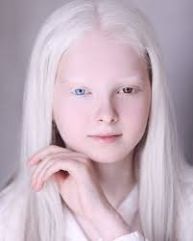
5)ჰერმანსკი–პუდლაკის სინდრომი. ეს სინდრომი იშვიათი ალბინიზმის ტიპია, რომელსაც რვა გენიდან ერთ–ერთის მუტაცია იწვევს. ეს დაავადება გავრცელებულია პუერტო–რიკოში. დაავადებულებს აქვთ თვალ–კანის ალბინიზმის მსგავსი სიმპტომები, მაგრამ შეიძლება ასევე განუვითარდეთ ფილტვისა და ნაწლავის დაავადებები ან სისხლდენითი დარღვევები.
6)ჩედიაკ–ჰიგაშის სინდრომი. ჩედიაკ–ჰიგაშის ალბინიზმი იშვიათი დაავადებაა და LYST გენის მუტაციითაა გამოწვეული. სიმპტომები გავს თვალ–კანის ალბინიზმს, თუმცა თმა ძირითადად ყავისფერი ან ქერაა, ვერცხლისფერი კომპონენტით, ხოლო კანი თეთრი ან ნაცრისფერი. დაავადებულებს აქვთ დეფექტი სისხლის თეთრ უჯრედებში, ამიტომ ახასიათებთ ინფექციების განვითარების მაღალი რისკი.

Slide 8
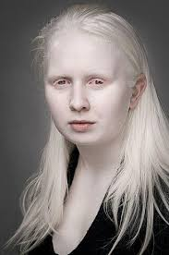
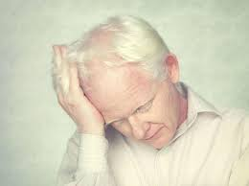
სიმპტომები
ალბინიზმის ნიშნები ხშირად, მაგრამ არა ყოველთვის, თვალსაჩინოა ადამიანის კანის, თმისა და თვალის ფერის დაკვირვებით. ალბინიზმით დაავადებულ ყველა ადამიანს აქვს მხედველობითი პრობლემები.
კანი
ალბინიზმის ყველაზე ადვილად შესამჩნევი ფორმა გამოიხატება თეთრი თმითა და მოვარდისფრო კანით, თუმცა ზოგჯერ ალბინოსებს ყავისფერი კანი აქვთ, თითქმის იმავე ფერის, როგორც მათ და–ძმებსა თუ მშობლებს ალბინიზმის გარეშე.ზოგიერთ პაციენტს კანის პიგმენტაცია არ ეცვლება. ზოგიერთს კი მელანინის წარმოქმნა უძლიერდება ასაკის მატებასთან ერთად, რაც კანის ფერის ცვლილებას იწვევს. როცა ალბინოსები მზის ზეგავლენის ქვეშ ექცევიან, მათ უჩნდებათ:

Slide 9
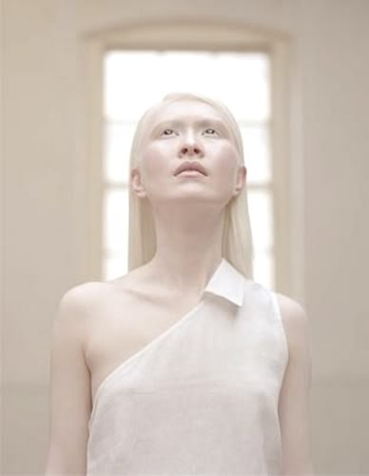
ჭორფლები
ხალები, პიგმენტური ან არაპიგმენტური– არაპიგმენტური ხალები ძირითადად ვარდისფერია
დიდი, ჭორფლისმაგვარი ლაქები (ლენტიგო)
კანის ფერის შეცვლის უნარი
თმა
თმის ფერი ვარირებს თეთრიდან ყავისფრამდე. აფრიკული ან აზიური წარმოშობის პაციენტებს შეიძლება ჰქონდეთ მოყვითალო, მოწითალო ან ყავისფერი თმა. თმის ფერი ასევე შეიძლება გამუქდეს ასაკთან ერთად.
თვალის ფერი
თვალის ფერი ვარირებს ღია ცისფერიდან ყავისფრამდე და იცვლება ასაკთან ერთად.
პიგმენტის ნაკლებობა თვალის ფერადი გარსის ნაწილში (ირისი) თვალს გამჭვირვალეობის ვიზუალს აძლევს. ეს ნიშნავს, რომ ფერადი გარსი საკმარისად ვერ ბლოკავს სინათლის სხივებს თვალში შესვლისას. ამის გამო, ღია ფერის თვალები გარკვეულ განათებაზე მოწითალოდ ჩანს. მიზეზი თვალში შემავალი სხივების უკან არეკვლის დანახვაა, იმავე მექანიზმით, რომელიც ფოტოგრაფიაში "წითელ თვალს" გვაძლევს.

Slide 10
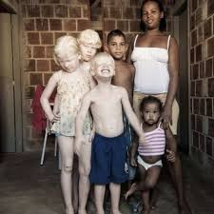
მხედველობა
მხედველობით ფუნქციასთან დაკავშირებული სიმპტომებია:
თვალების სწრაფი, უნებლიე მოძრაობები (ნისტაგმი)
თვალების ერთ ფოკუსზე გაჩერების ან სინქრონული მოძრაობის უნარის დაქვეითება (სტრაბიზმი, სიელმე)
მძიმე ახლომხედველობა ან შორსმხედველობა
მომატებული მგრძნობელობა სინათლეზე (ფოტოფობია)
თვალის გარეთა ზედაპირის ან ბროლის არასწორი ფორმა, რომელიც იწვევს ბუნდოვან ხედვას (ასტიგმატიზმი)

Slide 11
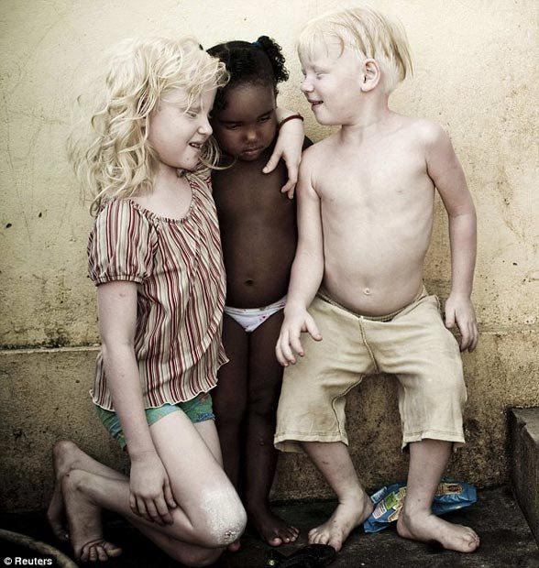
როდის მივმართოთ ექიმს?
თუ თქვენს ბავშვს აქვს პიგმენტის ნაკლებობა დაბადებისას, რომელიც გამოიხატება კანზე, თმაზე, წარბებსა და წამწამებზე, ექიმი ჩაატარებს თვალის გამოკვლევას. ასეთი პიგმენტური ნაკლებობა ხშირად აღენიშნებათ ალბინიზმით დაავადებულ ჩვილებს.
ზოგიერთი ახალშობილისთვის, ალბინიზმის პირველი ნიშანი თვალების კოორდინაციის დარღვევაა. ეს 3–4 თვის ასაკში თვალების სწრაფი, უნებლიე მოძრაობებით გამოიხატება (ნისტაგმი). თუ შეამჩნევთ ამ ნიშანს ბავშვში, მიმართეთ ექიმს.
მიმართეთ ექიმს თუ თქვენს ბავშვს, რომელსაც აქვს ალბინიზმის დიაგნოზი, ხშირად აქვს სისხლდენა ცხვირიდან, მარტივად ჩალურჯდება ან აწუხებს ქრონიკული ინფექციები. ეს ნიშნები შესაძლოა იშვიათი მძიმე გენეტიკური დაავადებების თანმხლები იყოს, როგორიცაა ჰერმანსკი–პუდლაკის ან ჩედიაკ–ჰიგაშის დაავადებები.

Slide 12
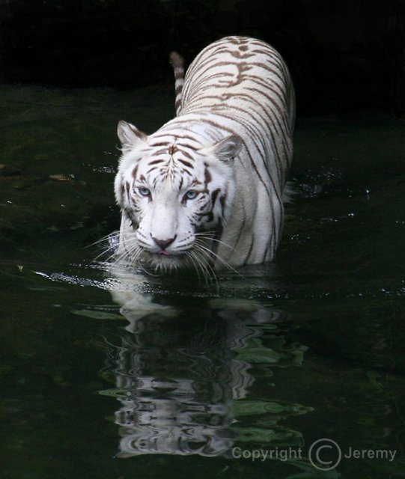
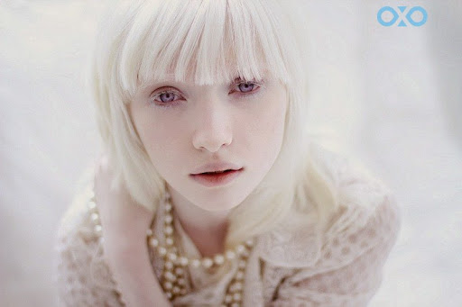
გმადლობთ ყურადღებისთვის!
პროექტის ავტორი:
თამარ აბესაძე

